Slide 1
Présentation du rapport du stage
Mathieu lacroix
Entreprise : Commissariat à l'énergie atomique et aux énergies
Développement d'un logiciel d'aide au traitement de données expérimentales en utilisant l'intelligence artificielle

Slide 2
Summary :
Company presentation
My mission
Part 1 : Application Web
Part 2 : Machine Learning
Conclusion
Review

Slide 3






My work in collaboration with researchers
Facilitate their analysis of the results using the Web
Using machine learning image recognition to recognize the structure of matter

Slide 4



Company presentation
Laboratoire Léon Brillouin
Mixed Research Unit
About 100 employees
Work on the use of neutrons for the analysis of matter.
Commissariat à l'énergie atomique et aux énergies alternative
Public research organization
20 000 employees
1st public research organization in the world ranking of patent filers
Centre National de la Recherche Scientifique
Public research institution
Advancing knowledge through research

Slide 5

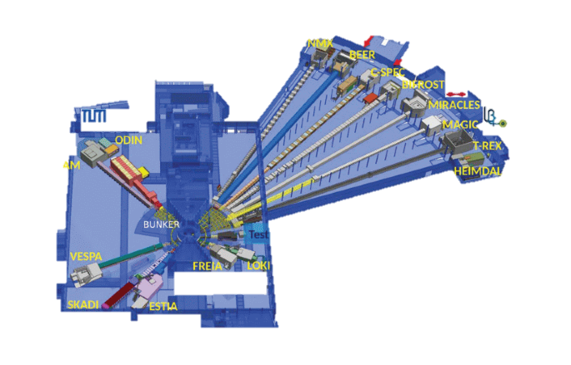
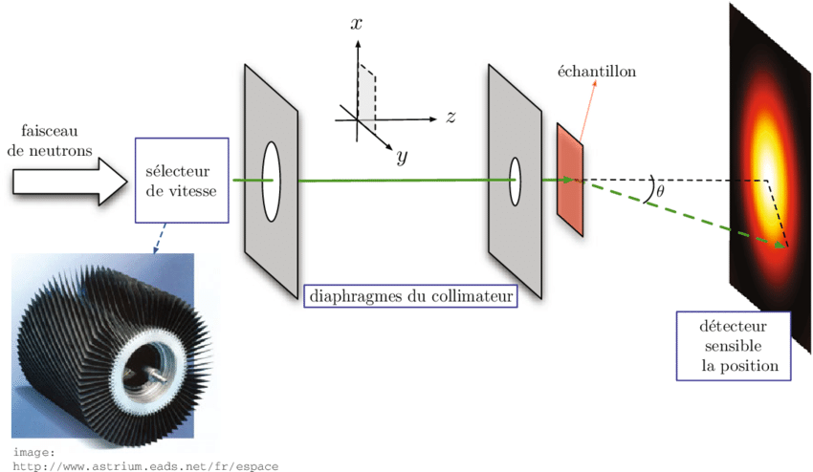


Introduction
Échantillon
Création des fichier .32
.32
Pile atomique et le hall des guide avec les détecteur
Processus de la manipulation

Slide 6
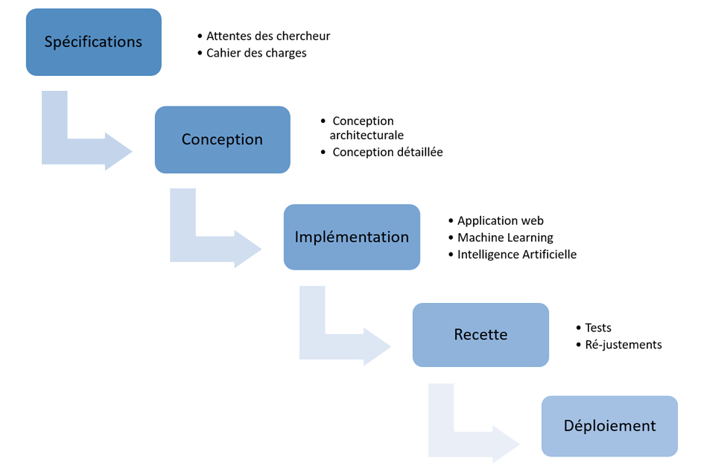
Phase Conceptuelle
Rédaction du cahier des charges
Planification du déroulement du projet (Agile)
Fonctionnalités | Contraintes
Création d’une application web interactive | Utilisation de API Streamlit pour l'interface utilisateur
Visualisation des données issues des acquisitions neutroniques | Utilisation de Framework Plotly pour la représentation graphique
Stockage sur une base de données | Développement d’une interface simple d’utilisation pour les chercheurs
Extraction des données depuis les fichiers .32 | Utilisation du langage de programmation Python

Slide 7

Conception de l’application web
Analyse de la structure du fichier .32
Stockage des fichiers
Interface de l’application Web
Un fichier est composé de :
bloc 1 : taille fixe de 256 octets, contient le détail des paramètres d’acquisition
bloc 2 : les valeurs d'intensité acquises par un détecteur de résolution 128 x 128, en binaire sous le format d'entiers non signés codés sur 4 octets
: le détail de paramètres d'acquisition complémentaires codés à l’aide de caractères ASCII

Slide 8

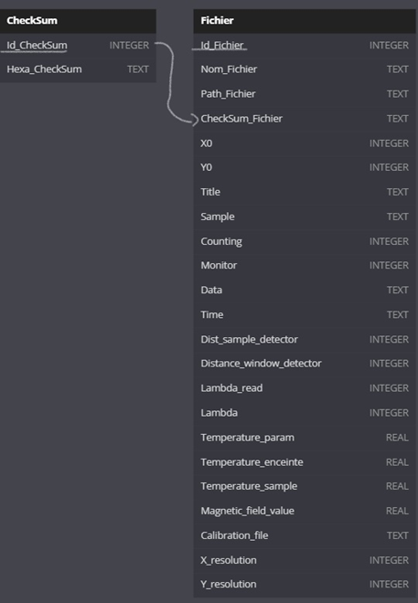
Conception de l’application web
Stockage des fichiers
Interface de l’application Web
Analyse de la structure du fichier .32
La structure de la base de donnée, elle dispose de deux tables :
La 1ère table « Fichier », servira stockée les caractéristiques des fichiers
La 2ème table « CheckSum », le CheckSum de chaque fichier.

Slide 9
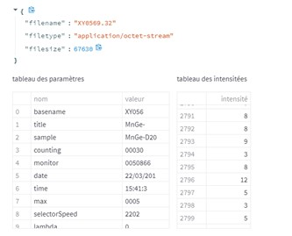
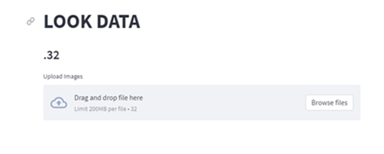

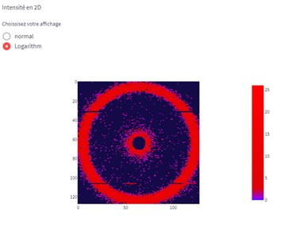
Conception de l’application web
Stockage des fichiers
Interface de l’application Web
Analyse de la structure du fichier .32
Requête SQL d’insertion
Requête SQL d’exctraction
Widget Streamlit
Exemple de requêtes :
"SELECT Nom_Fichier From Fichier Where CheckSum_Fichier = '%s'"%id
“INSERT INTO Fichier VALUES(?)", (item)
Requête SQL d’exctraction

Slide 10
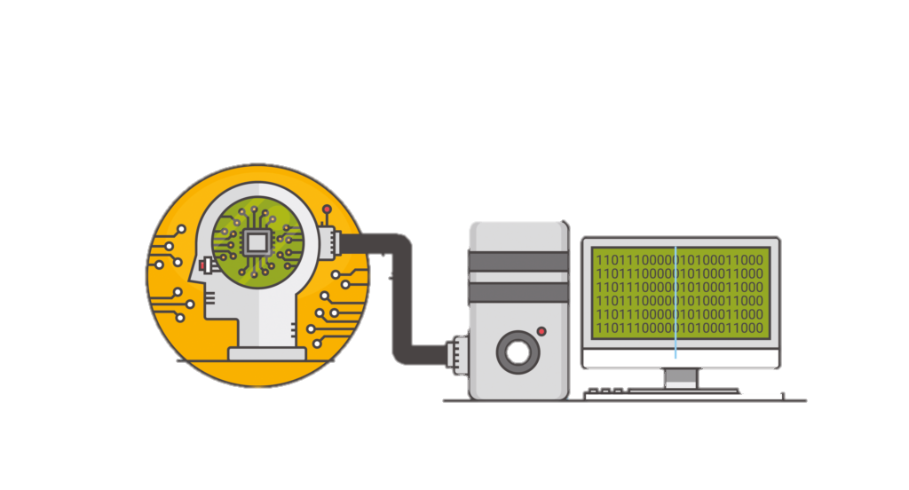

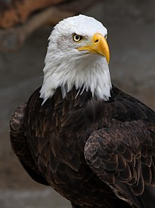
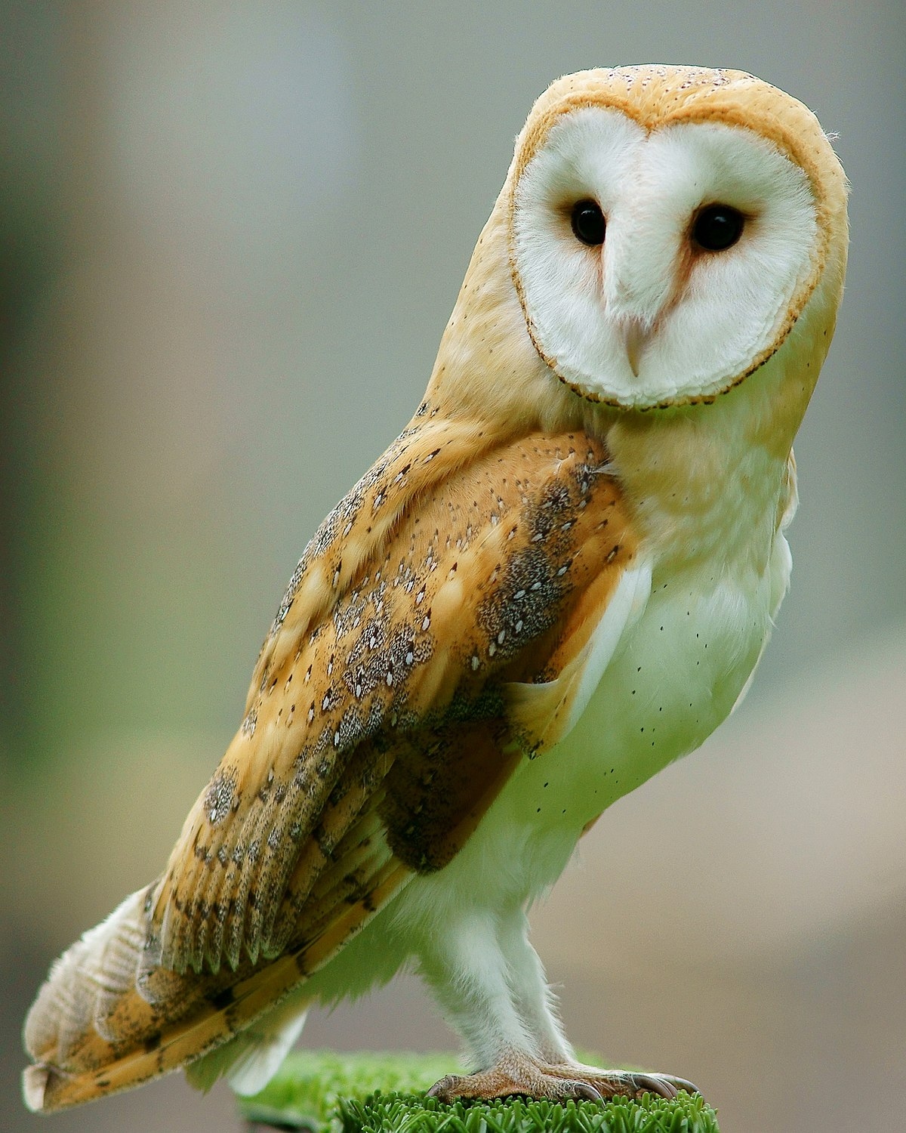

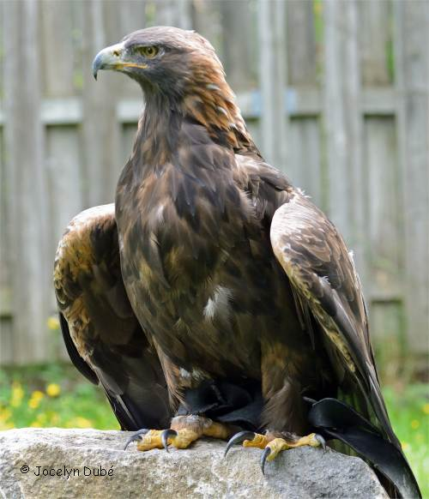
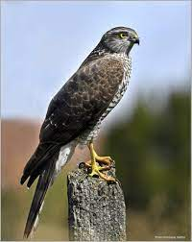
Conception du logiciel de traitement des données
Récupération des données
Mise en forme des images
Augmentation du nombre de données
Conception du modèle
Entraînement et validation du modèle
Création d’un jeu de donnée à l’aide :
de l’acquisition d’un jeu de donnée déjà confectionné
de l’acquisition d’image unitaire
de la prise de photo
Chaque donnée est caractérisé par :
son nom
sa classe

Slide 11

Conception du logiciel de traitement des données
Récupération des données
Mise en forme des images
Augmentation du nombre de données
Conception du modèle
Entraînement et validation du modèle du jeu de test
128x128 px
128x128 px

Slide 12
Conception du logiciel de traitement des données
Récupération des données
Mise en forme des images
Augmentation du nombre de données
Conception du modèle
Entraînement et validation du modèle
Exemple de filtre appliqué aux images :
une symétrie verticale,
une symétrie horizontale,
le floutage (« blur » en anglais),
une rotation de 45°,
un effet miroir combiné à rotation à 45°,
un décalage de 10 pixels vers la droite,
un décalage de 10 pixels vers la gauche,

Slide 13
Conception du logiciel de traitement des données
Récupération des données
Mise en forme des images
Augmentation du nombre de données
Conception du modèle
Entraînement et validation du modèle
Les paramètres du jeu d’entrainement et de validation :
Le pourcentage d’image utilisé pour entraîner ou valider
Son type « training » ou « validation »
Le format des images
Les paramètres du model :
Le type du model
Une méthode de normalisation, qui permet d'aider la machine pour les calculs
Une méthode de convolution, qui va appliquer des filtres pour faire ressortir les caractéristiques fortes des images
Une méthode de « MaxPooling2D » qui va réduire la taille des images pour réduire les détails.

Slide 14
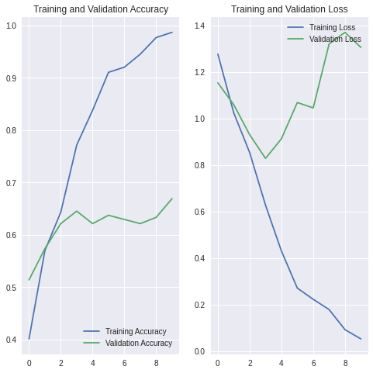
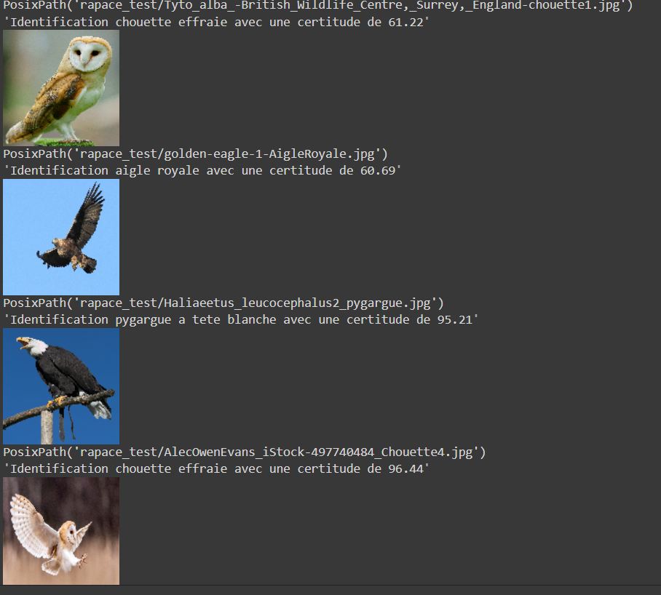
Conception du logiciel de traitement des données
Récupération des données
Mise en forme des images
Augmentation du nombre de données
Entraînement et validation du modèle
Conception du modèle
Graphique de gauche, l’évolution de la précision de l’entrainement et de la validation du modèle.
Graphique de droite, l’évolution du nombre d’échecs lors de l’entrainement et la validation du modèle.

Slide 15
Conclusion
Les objectifs qui m’avaient été fixés au début de mon stage ont été atteints
L’ensemble des fonctionnalités ont été testées, voire optimisées et améliorées afin d’obtenir un livrable simple d’utilisation et performant.
L’application Web pourra être complétée par de nouvelles fonctionnalités en fonction des attentes des chercheurs

